Slide 1
Интересные факты об углеводородах

Slide 2
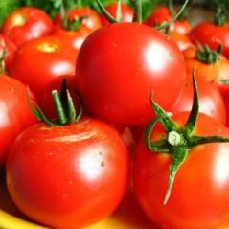
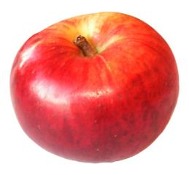
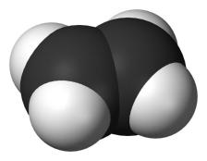
Положите ваши зеленые помидоры в бумажный пакет вместе со спелыми яблоками. Яблоки выделяют этилен, который ускоряет созревание помидоров.
Совет:
Проверяйте пакет ежедневно!

Slide 3
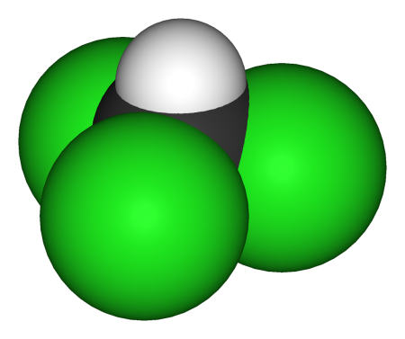
Почему важно следить за весом?
В жировой ткани человека и животных накапливаются хлорорганические соединения. Они крайне опасны для человека – поражают почки, печень, приводят к нарушениям эндокринной и сердечнососудистой систем.

Slide 4
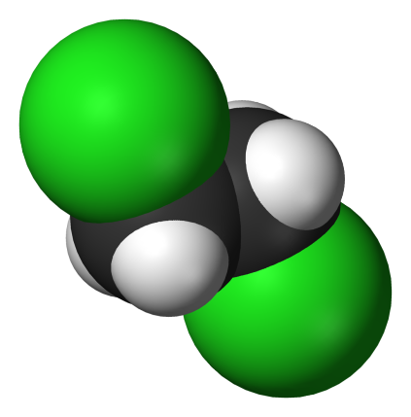
В чем опасность хлорированной воды?
При хлорировании воды образуется хлороформ, дихлорметан, обладающие канцерогенной активностью – способностью вызывать злокачественные опухоли.
Часовое принятие ванны, содержащей хлорированную воду, соответствует десяти литрам выпитой хлорированной воды

Slide 5
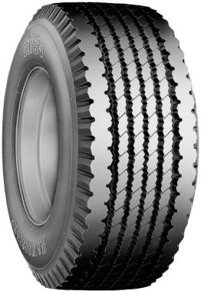
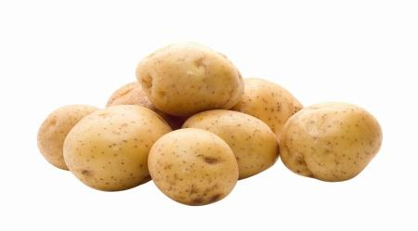
Для изготовления 1 шины по методу Лебедева уходило около 500 килограммов картошки

Slide 6
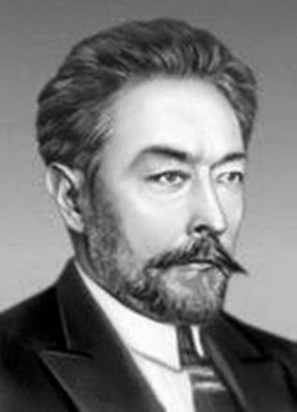
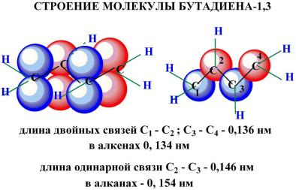
Немного истории
В ответ мировые газеты писали:
«Новость из страны Советов является очередной ложью. Изготовить синтетический каучук в принципе невозможно»
Впервые синтетический каучук получил в 1929 г. С.В.Лебедев

Slide 7
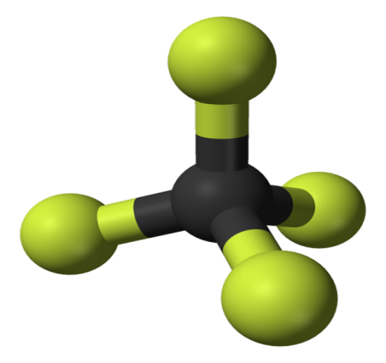
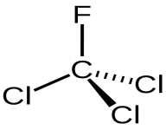
Френы и озоновые дырки
Главными веществами, влияющими на разрушение озона (О₃) являются простые вещества (водород, кислород, хлор, бром) и органические соединения (метан, фторхлор, фторбром, последние – фреоны)
Фреоны – галогеналканы, фтор и хлорсодержащие производные насыщенных углеводородов

Slide 8
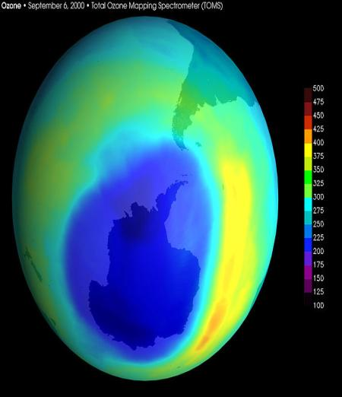
Озоновая дыра
Озо́новая дыра́ — локальное падение концентрации озона в озоновом слое Земли. По общепринятой в научной среде теории, во второй половине XX века всё возрастающее воздействие антропогенного фактора в виде выделения хлор- и бромсодержащих фреонов
привело к значительному утончению озонового слоя.

Slide 9
Классификация фреонов
Формула | Наименование
CFH₃ | фторметан
CF₂H₂ | дифторметан
CF₂ClH | хлордифторметан
CF₃Br | трифторбромметан
CF₂ClBr | дифторхлорбромметан
CF₂BrH | дифторбромметан
CFCl₂Br | фтордихлорбромметан
CF₃I | трифториодметан
CF₄ | тетрафторметан
CFClH₂ | фторхлорметан

Slide 10
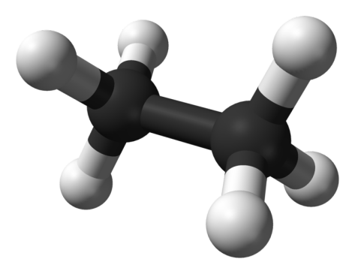
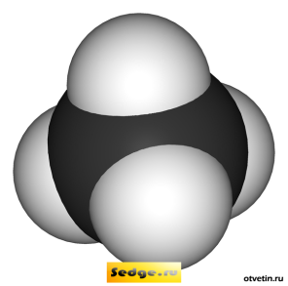
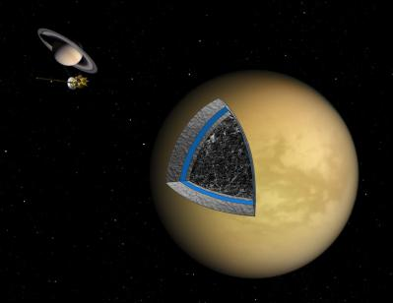
Это интересно:
Предположительно, что на поверхности Титана (спутник Сатурна) в условиях низких температур (−180 °C) существуют целые озёра и реки из жидкой метано-этановой смеси.

Slide 11
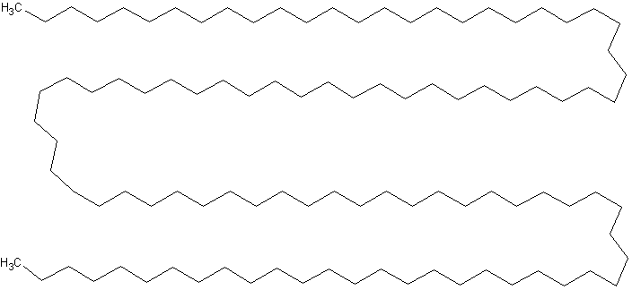
Интересный факт:
Число возможных структурных изомеров гектана (С₁₀₀) — 592 107 × 10³⁴. Применяется как добавка к парафину и вазелину.
Нонаконтатриктан- углеводород, алкан, содержащий в себе 390 атомов углерода
C₃₉₀H₇₈₂

Slide 12
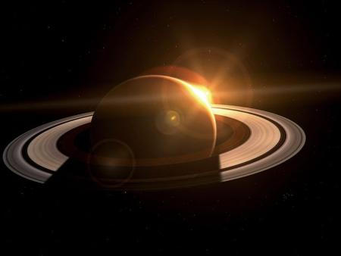
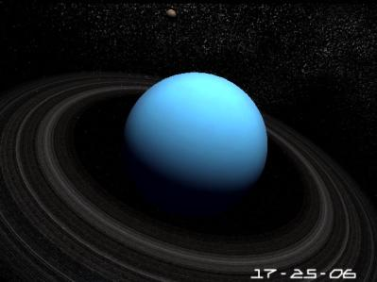
Углеводороды в космосе
В небольших количествах алканы содержатся в атмосфере внешних газовых планет Солнечной системы: на Юпитере — 0,1 % метана, 0,0002 % этана, на Сатурне метана 0,2 %, а этана — 0,0005 %, метана и этана на Уране — соответственно 1,99 % и 0,00025 %, на Нептуне же — 1,5 % и 1,5·10−10, соответственно

Slide 13
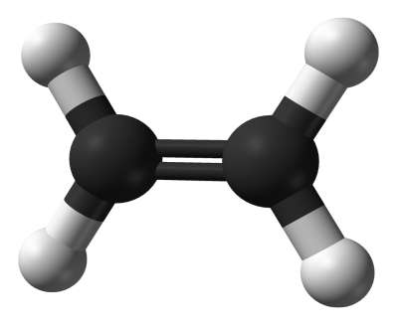
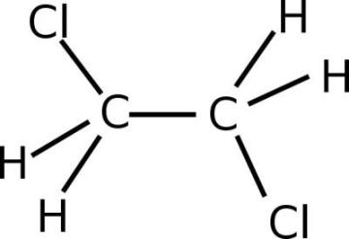
Маслородный газ
Впервые этилен был получен в 1669 году. Его назвали его «маслородным газом» так как при взаимодействии с хлором, он образовывал маслянистую жидкость — дихлорэтан. По-французски «маслородный» — oléfiant. Французский химик Антуан Фуркруа ввёл этот термин в практику, а когда были обнаружены другие углеводороды такого же типа, это название стало общим для всего.

